Slide 1





Biokimia
25 Maret 2022
GLIKOLISIS
Kelompok 4
Teknologi Hasil Pertanian (A)

Slide 2


Biokimia
25 Maret 2022
Anggota
1
Annisa Farras Nabilah
2114051021
4
Devi Paramita
2114051027
2
Arrijal Firdaus
2114051023
5
Mutia Rahmah
2114051029
3
Diaswara Satria Dirgantara
2114051025

Slide 3


Kelompok 4
Glikolisis
  Glikolisis terjadi didalam sel di sitoplasma.
  Dapat berlangsung secara aerob dan anaerob
  Glikolisis berfungsi untuk menghasilkan ATP, menghasilkan intermediet (senyawa antara) yang berperan sebagai prekursor untuk sejumlah jalur biosintetik.
Glikolisis adalah reaksi pelepasan energi yang memecah satu molekul glukosa (terdiri dari 6 atom karbon) atau monosakarida yang lain menjadi dua molekul asam piruvat (terdiri dari 3 atom karbon), 2 NADH, dan 2 ATP (Murray, 2006).

Slide 4
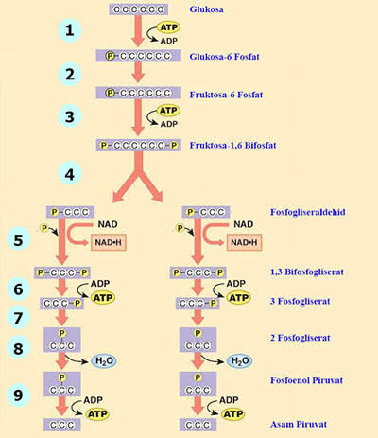

Proses
Glikolisis
Hasil Akhir
  2 Asam Piruvat
  2 NADH
  2 ATP

Slide 5
glikolisis aerob
Glikolisis aerob merupakan lintasan glikolisis dalam keadaan tersedianya oksigen.
Tempat terjadinya glikolisis : sitoplasma
Dalam kondisi aerob, piruvat dapat diubah oleh piruvat dehidrogenase menjadi asetil koenzim A (Ko A) yang kemudian masuk ke dalam siklus asam sitrat

Slide 6

glikolisis anaerob
Glikolisis anaerob merupakan lintasan glikolisis yang dapat bekerja dalam keadaan sama sekali tanpa oksigen
Tempat terjadinya glikolisis anaerob : sitoplasma
Dalam kondisi anaerob, piruvat diubah menjadi laktat oleh enzim laktat dehidrogenase (LDH). NAD dihasilkan oleh reaksi ini yang memungkinkan proses glikolisis dilanjutkan.

Slide 7
Terima
kasih!

